Slide 1
Tugas Khusus PLC:
Project Lampu Lalu Lintas
Oleh:
Datu Maulana Ahmad 20/462077/PA/20049
Khairunas Rhamadhani Wiasanto 20/462085/PA/20057
Robeth Firdaus 20/459186/PA/19847
Yahya Miftahul Ulum Lubis 20/462097/PA/20069

Slide 2
Introduksi
Sistem yang dibuat adalah sistem lampu lalu lintas 4 simpang.
Adapun software yang digunakan untuk merancang dan mengimplementasikan sistem yang dibuat yaitu CX-Programmer dan CX-Designer. CX-Programmer adalah software yang digunakan untuk memprogram PLC buatan OMRON termasuk pembuatan diagram ladder sistem. Kemudian, CX-Designer digunakan untuk mendesain HMI (Human Machine Interface) atau antarmuka sistem.

Slide 3
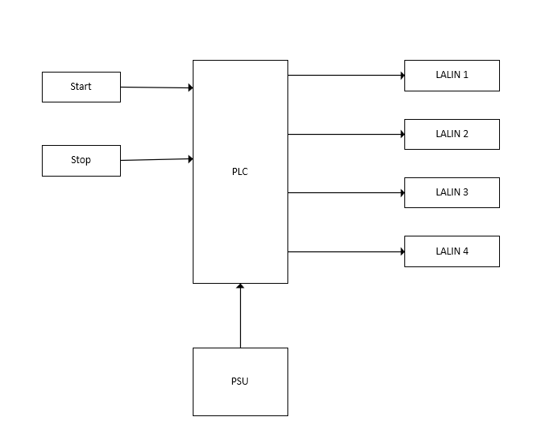
Diagram Blok
Berikut adalah diagram blok sistem yang dibuat:

Slide 4
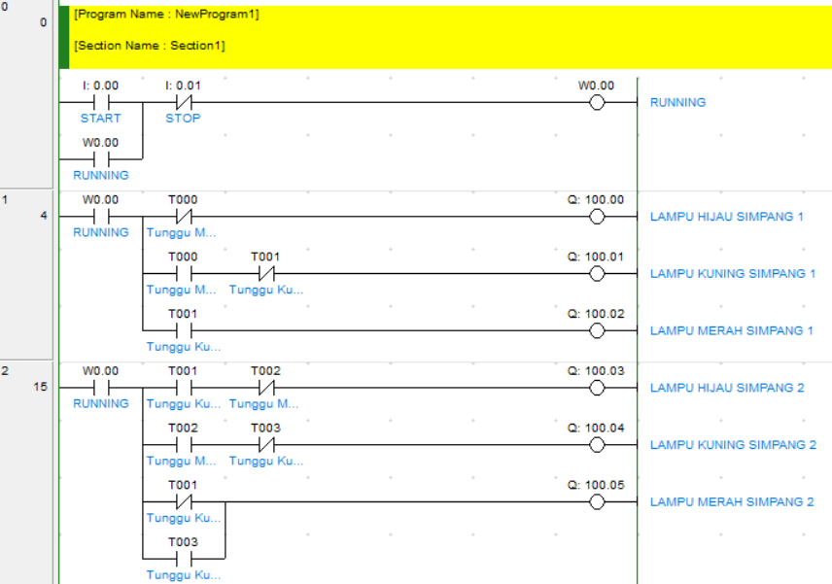
Kode Program Diagram Ladder Lampu Lalu Lintas
Berikut adalah kode program diagram ladder yang dibuat dengan CX-Programmer:

Slide 5
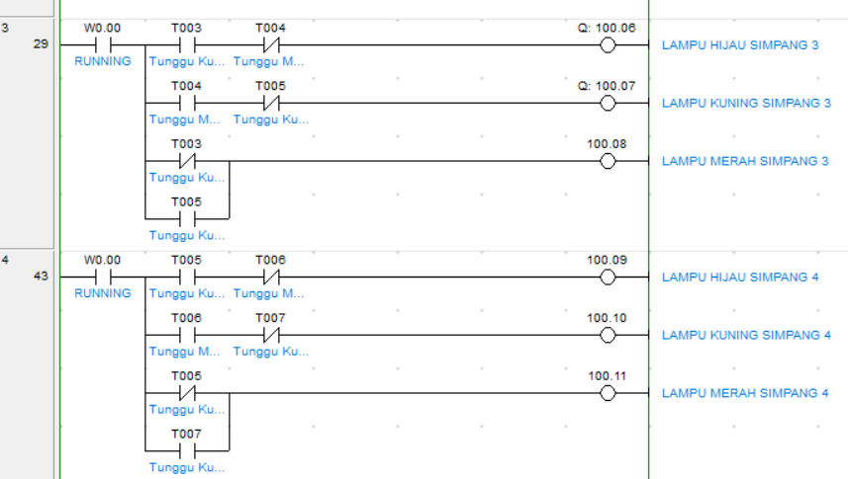

Slide 6
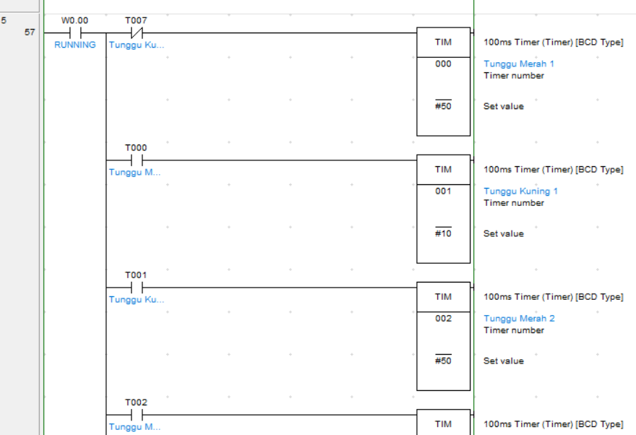

Slide 7
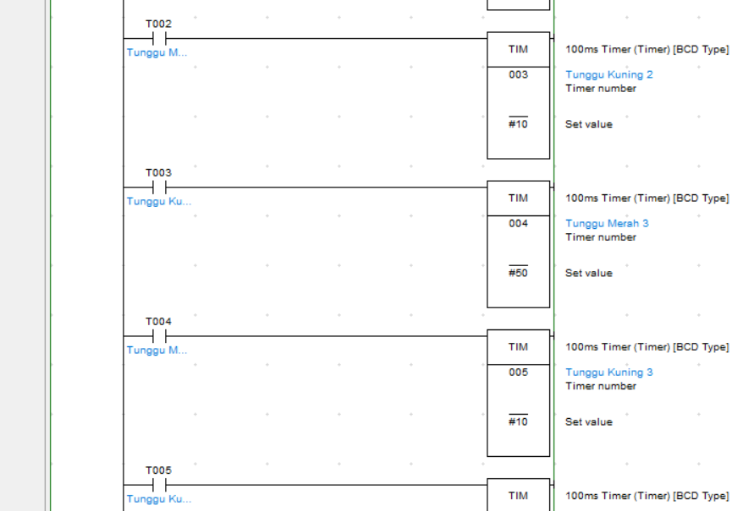

Slide 8
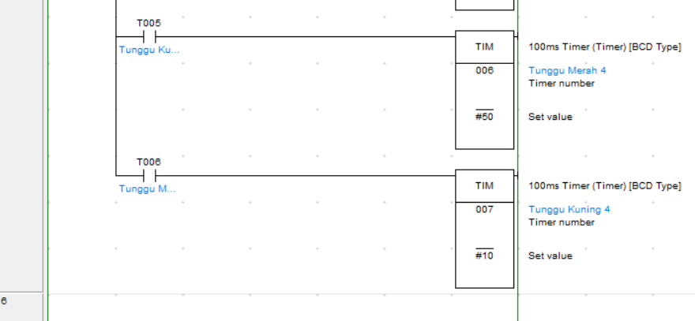

Slide 9
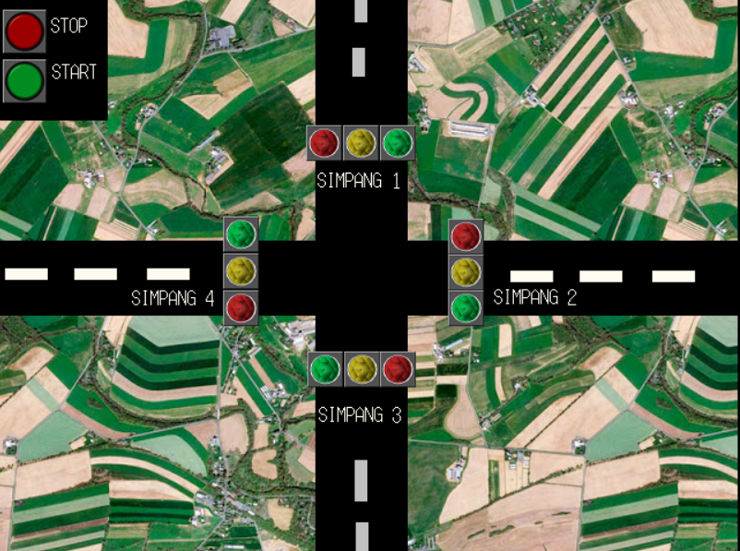
Desain CX-Designer
Berikut adalah desain yang dibuat dengan CX-Designer:

Slide 10
Cara Kerja Sistem
Ketik tombol Start ditekan, maka diagram ladder akan berjalan, lampu merah 2 3 4 akan hidup, lampu hijau1 akan hidup, T000 mulai melakukan pewaktuan, dan ketika T000 sudah selesai pewaktuannya maka lampu hijau pada simpang 1 padam, mengaktifkan timer T001 dan lampu kuning akan menyala selama 1 detik. Kondisi default-nya adalah lampu merah selalu hidup bila lampu warna lain tidak hidup.
Apabila timer T001 telah selesai melakukan pewaktuan 1 detik, maka lampu kuning1 padam, lampu merah1 menyala, dan timer T002 akan mulai melakukan pewaktuan.
Apabila timer T002 telah selesai melakukan pewaktuan 5 detik, maka lampu hijau2 padam, lampu kuning2 menyala selama 1 detik dan timer T003 akan mulai melakukan pewaktuan.
Apabila timer T003 telah selesai melakukan pewaktuan 1 detik, maka lampu kuning2 padam, lampu merah2 menyala dan timer T004 akan mulai melakukan pewaktuan.
Hal tersebut akan berulang terus-menerus.

Slide 11
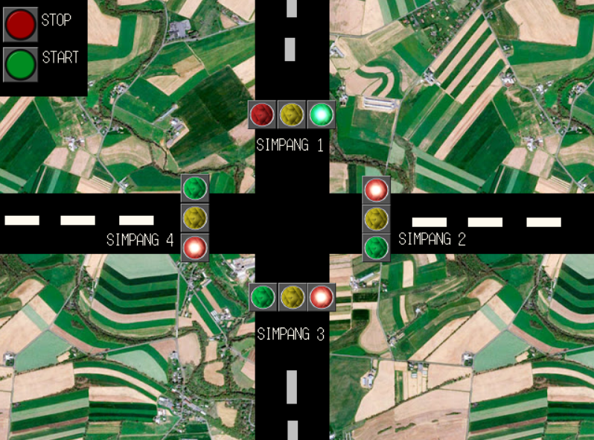
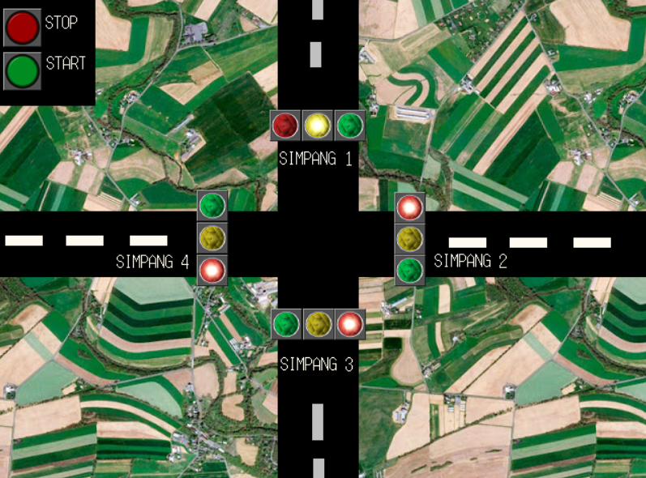
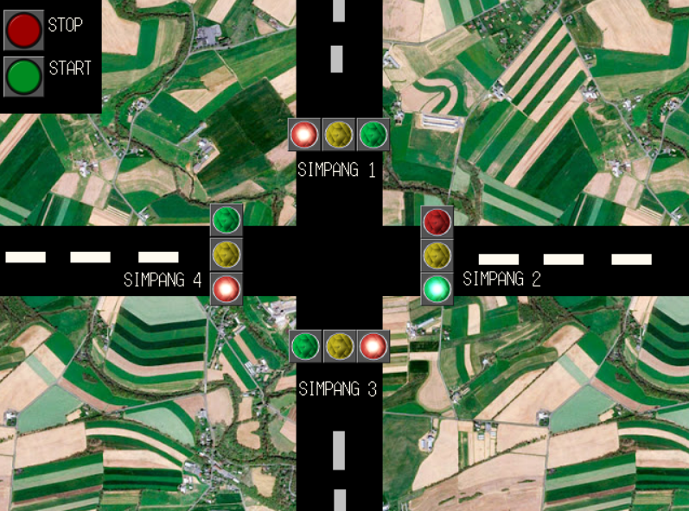

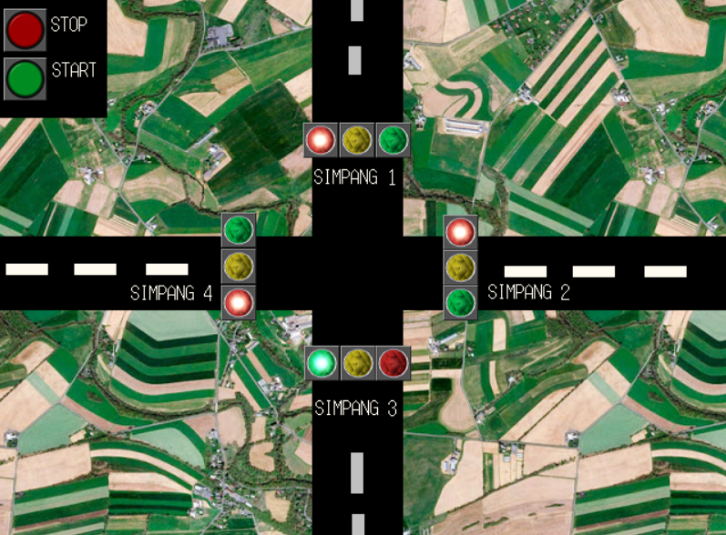
Hasil
Simulasi yang dilakukan dengan CX-Designer

Slide 12


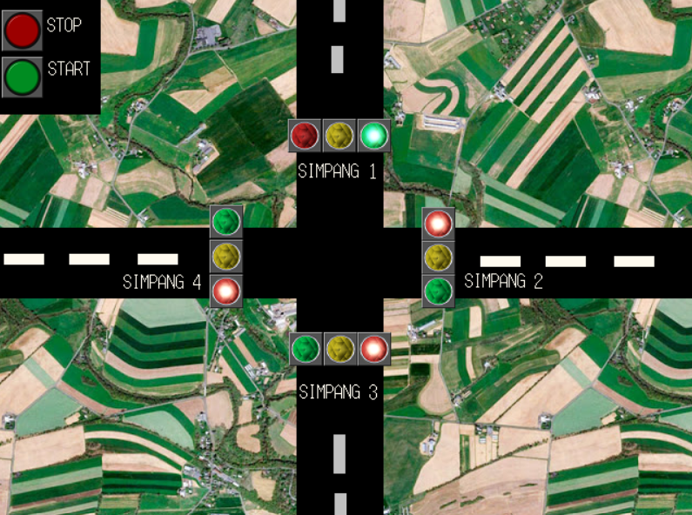

Hasil
Simulasi yang dilakukan dengan CX-Designer

Slide 13
Kesimpulan
Dari rancangan, penjelasan, dan simulasi sistem yang dibuat, dapat disimpulkan:
Diperlukan diagram ladder yang sesuai agar sistem bekerja sesuai dengan yang diharapkan.
Pengalamatan input dan output juga menjadi penentu kerja sistem yang dirancang.
Pada project lampu lalu lintas ini sangat memerlukan instruksi timer, sehingga tidak ada situasi ketika ada dua atau lebih lampu lalu lintas yang berwarna hijau.
Project ini akan berjalan secara loop, karena lampu lalu lintas akan diatur oleh timer secara terus menerus, hingga tombol stop dinyalakan maka akan mati.

Slide 14
Terima Kasih

